Slide 1
Evidencias de lectura
Escuela “Francisco Gómez Palacio”
Maestra: Rosa Elisa Pérez Rodríguez
6°B

Slide 2
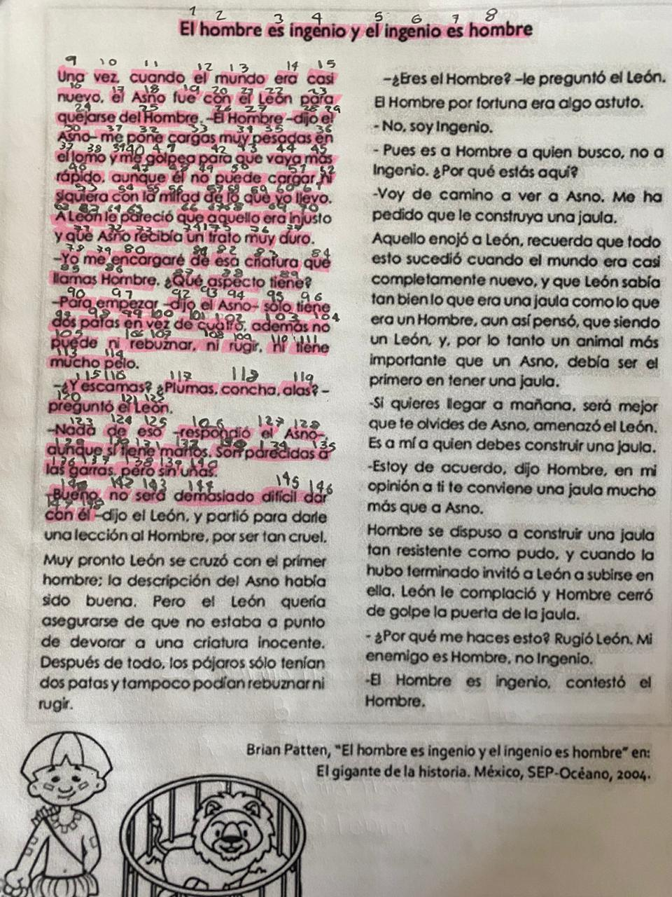
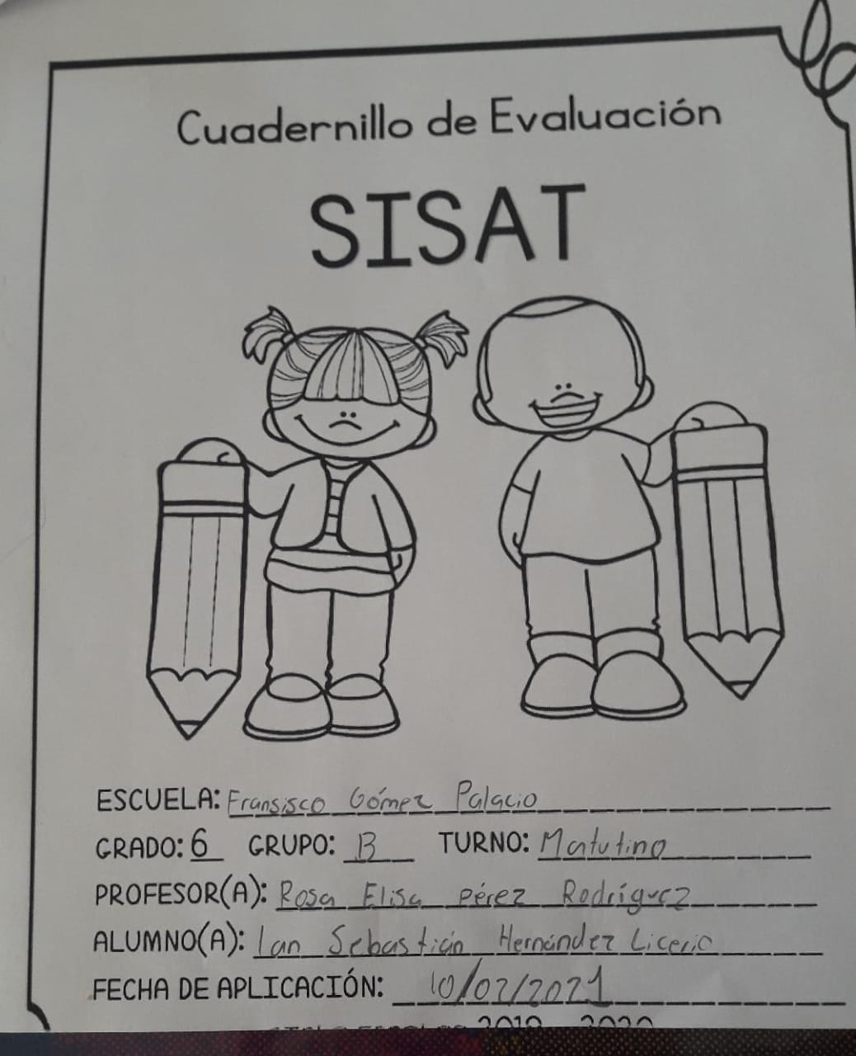
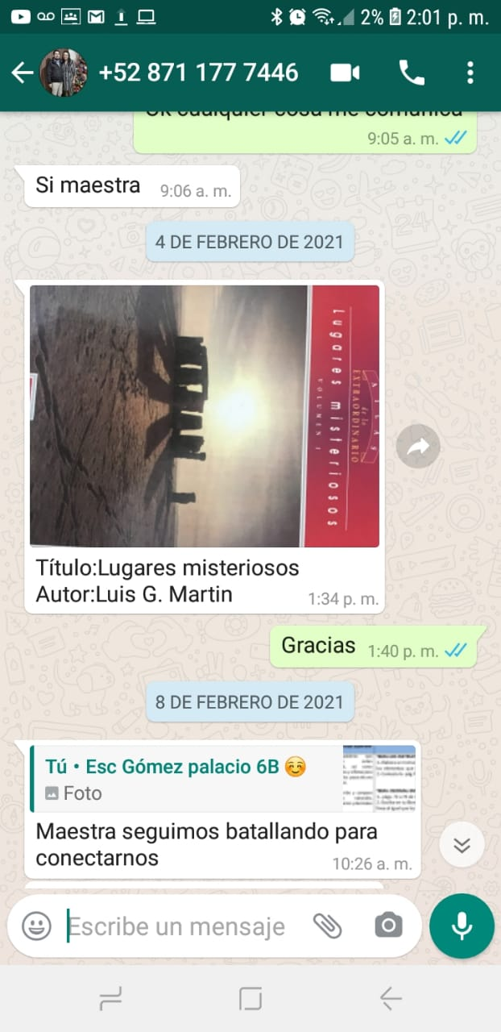
Actividad “Comparto mi libro favorito” Lectura de libros cada quince días.
Toma de lectura y palabras por minuto mensual.

Slide 3
Clases en línea y videos

Slide 4
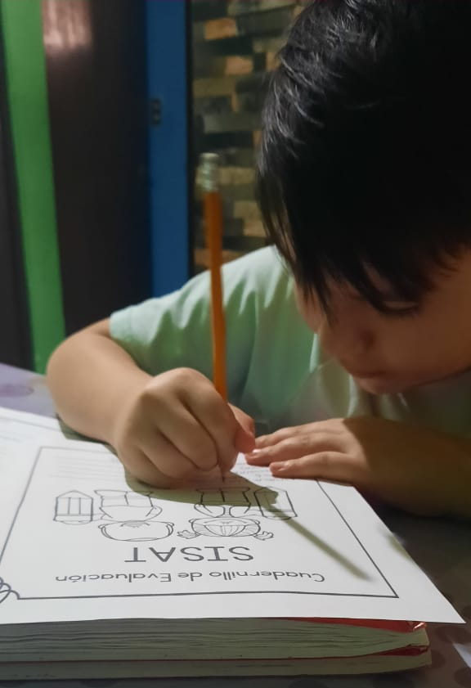
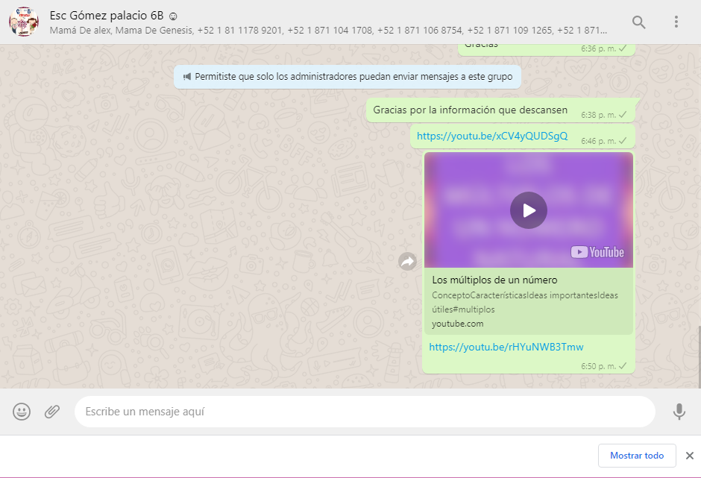
Materiales de clases en línea
Grupo de WhatsApp

